Slide 1
Κύτταρο
η θεμελιώδης δομική και λειτουργική μονάδα όλων των οργανισμών
(μικρότερη δομή στη φύση όπου εμφανίζεται το φαινόμενο της ζωής)

Slide 2
Η κυτταρική θεωρία:
• Όλοι οι οργανισμοί αποτελούνται από κύτταρα και από κυτταρικά παράγωγα.
• Όλα τα κύτταρα δομούνται από τις ίδιες χημικές ενώσεις και εκδηλώνουν παρόμοιες μεταβολικές διεργασίες.
• Η λειτουργία των οργανισμών είναι το αποτέλεσμα της συλλογικής δράσης και αλληλεπίδρασης των κυττάρων που τους αποτελούν.
• Κάθε κύτταρο προέρχεται από τη διαίρεση προϋπάρχοντος κυττάρου

Slide 3
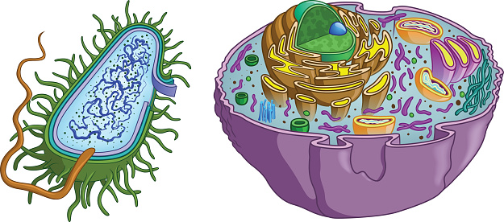
προκαρυωτικά
και ευκαρυωτικά (κάρυο=πυρήνας, ευ=καλώς καλά σχηματισμένος πυρήνας)

Slide 4
Ευκαρυωτικά κύτταρα
Είναι τα κύτταρα ίδια; Όχι!!
Υπάρχουν ιδιότητες κοινές όπως μεταφορά ουσιών στο εσωτερικό τους, η αλλαγή θέσης των κυτταρικών δομών και πολύπλοκες βιοχημικές διεργασίες
«τυπικό κύτταρο».

Slide 5
Διαρκή ανταλλαγή ουσιών με το περιβάλλον τους
Λόγοι: μεταβολικοί (είσοδος χρήσιμων συστατικών, αποβολή άχρηστων) και επικοινωνίας (με άλλα κύτταρα, αντίληψη αλλαγών στο περιβάλλον).
μικρό όγκο και μεγάλη εξωτερική επιφάνεια.

Slide 6
Παθητική μεταφορά
Διάχυση
Ώσμωση
Ενεργητική μεταφορά
Μεταφορά ιόντων, αντλία Κ⁺-Νa⁺
Ουσίες με μεγάλο Mr (Ενδοκύττωση-εξωκύττωση)

Slide 7
Σημαντικό ρόλο: μεμβράνες
το οριοθετούν από το εξωκυτταρικό περιβάλλον (πλασματική μεμβράνη), περιβάλλει τον πυρήνα του (πυρηνική μεμβράνη) διασχίζουν το κυτταρόπλασμα (διαμερισματοποίηση του εσωτερικού του κυττάρου)

Slide 8
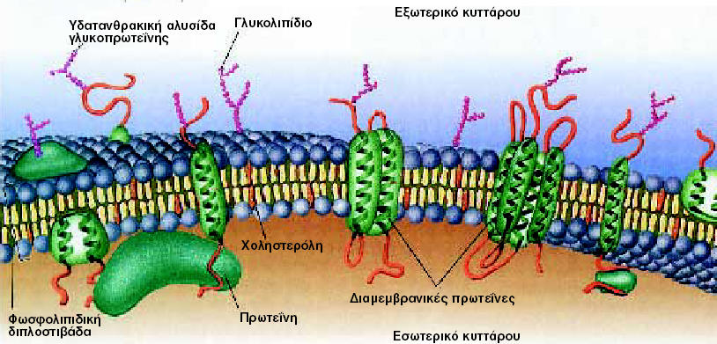
Πλασματική μεμβράνη
οριοθετεί το κύτταρο από το εξωτερικό του περιβάλλον.
Λειτουργία Δομή
Επικρατέστερο μοντέλο: ¨ρευστού μωσαϊκού ¨
διπλοστιβάδα φωσφολιπιδίων
έλξεις υδρόφιλων τμημάτων και
Η₂Ο, και έλξεις υδρόφοβων τμημάτων
παρεμβάλλονται στεροειδή όπως
χοληστερόλη και πρωτεΐνες
γλυκοπρωτεΐνες ή γλυκολιπίδια

Slide 9
Ρόλος
• Ο έλεγχος ουσιών που εισέρχονται ή εξέρχονται από το κύτταρο.
• Η υποδοχή και η ερμηνεία μηνυμάτων από το περιβάλλον του κυττάρου.
Μεταφορά ουσιών διαμέσου της πλασματικής μεμβράνης.
Τρεις κύριοι τύποι μεταφοράς ουσιών:
Την παθητική μεταφορά (διάχυση και ώσμωση)
την ενεργητική μεταφορά (Μεταφορά ιόντων - Αντλία Κ⁺-Na⁺), και
την ενδοκύττωση και εξωκύττωση (Μεταφορά ουσιών μεγάλου μοριακού βάρους).

Slide 10
Εσωτερικό του κυττάρου.

Slide 11
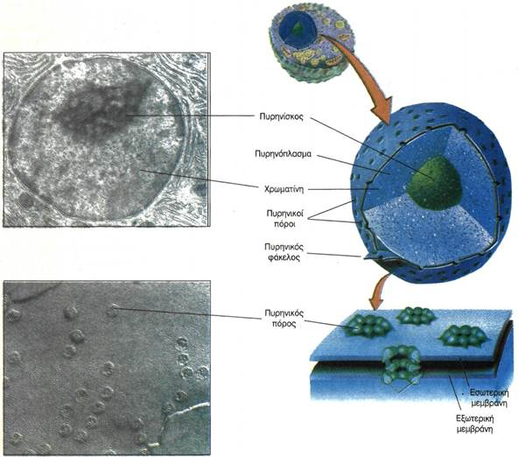
Πυρήνας
1 ή >1.
σχήμα: συνήθως σφαιρικό ή ωοειδές
περιβάλλεται από τον πυρηνικό φάκελο ή πυρηνική μεμβράνη με πόρους (συνένωση εσωτερικής με την εξωτερική μεμβράνη)
Πυρηνόπλασμα
πυρηνίσκος

Slide 12
Ρόλος του πυρήνα
α. Φυλάσσει το γενετικό υλικό (DNA).
β. Είναι το οργανίδιο στο οποίο διπλασιάζεται το γενετικό υλικό.
γ. Είναι το οργανίδιο στο εσωτερικό του οποίου συντίθενται τα διάφορα είδη RNA από γενετικές πληροφορίες που φέρει το DNA.

Slide 13
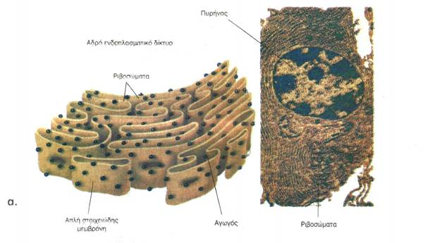
Ενδομεμβρανικό σύστημα.
οι μεμβράνες του κυττάρου συγκροτούν (δομικά και λειτουργικά) το ενδομεμβρανικό σύστημα.
Το σύστημα αυτό περιλαμβάνει τα ακόλουθα οργανίδια: ενδοπλασματικό δίκτυο, σύμπλεγμα Golgi, λυσοσώματα, υπεροξειδιοσώματα και κενοτόπια.

Slide 14
Ενδοπλασματικό δίκτυο:
Πολυδαίδαλο σύνολο αγωγών και κύστεων το οποίο διασχίζει το κυπαρόπλασμα.
Οι μεμβράνες του, που αποτελούν το 50% και πλέον των στοιχειωδών μεμβρανών του. Κοινός αγωγός για μεταφορά ουσιών.
παρέχουν επιφάνειες στις οποίες εδράζονται ένζυμα.
Δύο μορφές: το αδρό ενδοπλασματικό δίκτυο (ριβοσώματα: παραγωγή και μεταφορά πρωτεϊνών) και το λείο ενδοπλασματικό δίκτυο (σύνθεση λιπιδίων και εξουδετέρωση τοξικών ουσιών).

Slide 15
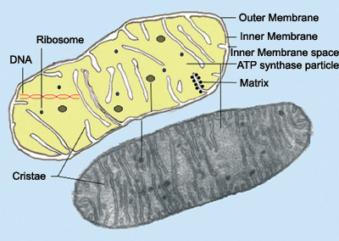
Ριβοσώματα
αποτελούνται από rRNA και πρωτεΐνες.
Εκεί γίνεται η πρωτεϊνοσύνθεση.
Υπάρχουν στην επιφάνεια των μεμβρανών του αδρού ενδοπλασματικού δικτύου, ελεύθερα στο κυτταρόπλασμα, καθώς επίσης και στα μιτοχόνδρια και στους χλωροπλάστες (Τα οργανίδια αυτά έχουν τη δυνατότητα να συνθέτουν, ανεξάρτητα από το κύτταρο, πρωτεΐνες που τους είναι απαραίτητες)

Slide 16
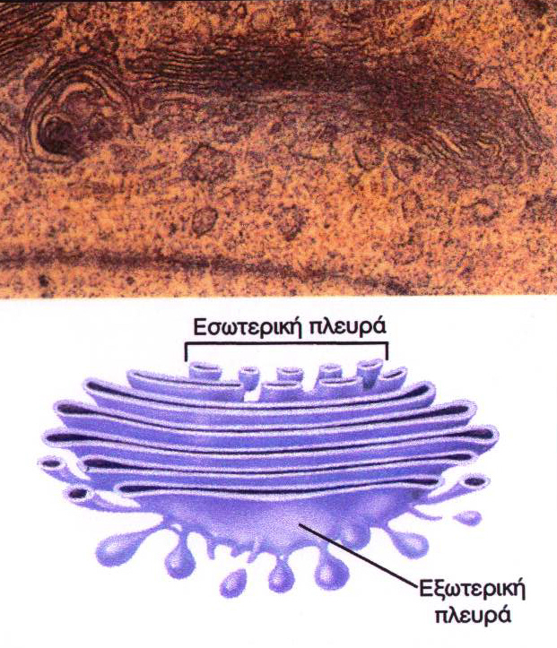
Σύμπλεγμα Golgi
Αποτελείται από ομάδες παράλληλων πεπλατυσμένων σάκων από στοιχειώδη μεμβράνη.
Συγκεντρώνει και τροποποιεί τις πρωτεΐνες, μετά την παραγωγή τους.
Η μεταφορά των πρωτεϊνών (είτε μέσω των μεμβρανών είτε με τη βοήθεια κυστιδίων)

Slide 17
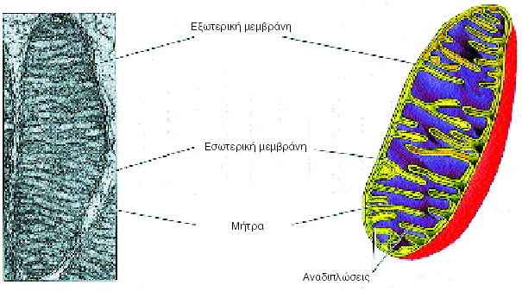
Μιτοχόνδρια
Υπάρχουν σε όλα τα ευκαρυωτικά κύτταρα (φωτοσυνθετικά και μη), με εξαίρεση τα ώριμα ερυθρά αιμοσφαίρια.
Είναι τα οργανίδια στα οποία γίνεται μετατροπή της ενέργειας σε αξιοποιήση μορφή
Το σχήμα και ο αριθμός τους ποικίλλει (επίμηκες, σφαιρικό ή ωοειδές).
Περιβάλλονται από διπλή στοιχειώδη μεμβράνη (η εξωτερική μεμβράνη είναι λεία, ενώ η εσωτερική παρουσιάζει αναδιπλώσεις, όπου υπάρχουν ένζυμα)
Εσωτερικά: μια παχύρρευστη μάζα, τη μήτρα, όπου υπάρχουν DNA, ένζυμα και ριβοσώματα (γενετική αυτοδυναμία).

Slide 18
Λυσοσώματα:
Σφαιρικά οργανίδια που περιβάλλονται από απλή στοιχειώδη μεμβράνη.
Περιέχουν υδρολυτικά ένζυμα που βοηθούν στην πέψη μεγαλομοριακών ουσιών ενδοκυτταρικής ή εξωκυτταρικής προέλευσης, π.χ. μικροοργανισμών.
Στα φυτικά κύτταρα ως λυσοσώματα λειτουργούν ορισμένα χυμοτόπια.

Slide 19
Υπεροξειδιοσώματα
Είναι μικρά σφαιρικά κυστίδια που περιβάλλονται από απλή στοιχειώδη μεμβράνη και περιέχουν οξειδωτικά ένζυμα, που βοηθούν διάφορες μεταβολικές διεργασίες.
Π.χ. στα ηπατικά και νεφρικά κύτταρα: μετατροπή του οινοπνεύματος σε ακεταλδεΰδη και μετατροπή του Η₂0₂ σε 0₂ και Η₂0.

Slide 20
Κενοτόπια
Κάθε κυστίδιο που περιβάλλεται από απλή στοιχειώδη μεμβράνη και περιέχει ένα υδατώδες υγρό.
Στα ζωικά κύτταρα υπάρχουν διάφορα είδη κενοτοπίων π.χ. τα πεπτικά κενοτόπια, που δημιουργούνται κατά την ενδοκύττωση μικροοργανισμών και σωματιδίων τροφής.
στα φυτικών κυττάρων π.χ. υπάρχουν τα χυμοτόπια, αποθήκες θρεπτικών ουσιών (π.χ, σακχαρόζης), χρωστικών ή ιόντων διαλυμένων στο υδατώδες υγρό.

Slide 21
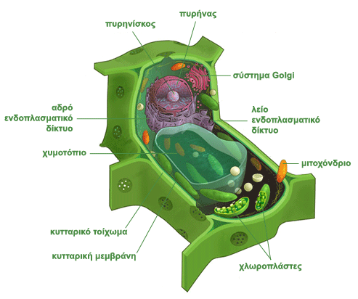
Φυτικό κύτταρο
Διαφορές: χλωροπλάστες, χυμοτόπια και κυτταρικό τοίχωμα

Slide 22
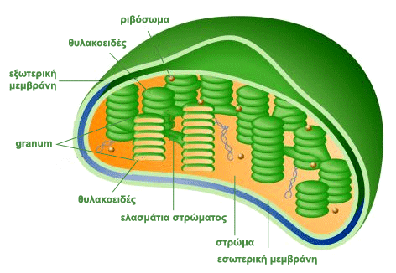
Χλωροπλάστες
Εκεί γίνεται η φωτοσύνθεση.
Περιβάλλονται από διπλή στοιχειώδη μεμβράνη.
Στο εσωτερικό τους υπάρχει μια ρευστή μάζα, το στρώμα, στο οποίο περιέχονται πεπλατυσμένα κυστίδια, τα θυλακοειδή, που στοιβάζονται το ένα πάνω στο άλλο, ώστε να σχηματίσουν σωρούς, τα grana, στα οποία περιέχονται μόρια χλωροφύλλης.
ανήκουν στα πλαστίδια όπως είναι και οι άχρωμοι αμυλοπλάστες.

Slide 23
Κυτταρικό τοίχωμα.
Πρόσθετα περιβλήματα εκτός πλασματικής μεμβράνης
Από τα σημαντικότερα είναι το κυτταρικό τοίχωμα
ανθεκτικό εξωτερικό περίβλημα, που αποτελείται από διάφορους πολυσακχαρίτες κυρίως κυτταρίνη.
Είναι συμπαγές και ικανό να ανθίσταται σε ισχυρές πιέσεις.
Προστατεύει έτσι το φυτικό κύτταρο από διάρρηξη, όταν βρίσκεται σε υποτονικό περιβάλλον, και, επειδή του προσδίδει ανθεκτικότητα και ελαστικότητα, προσφέρει «σκελετική» υποστήριξη σε ολόκληρο το φυτό.

